Slide 1
Load Balancer
Servicio de balanceo de carga e AWS

Slide 2
Agenda
Que es un balanceador de carga?
Cuando y donde podemos usarlo?
Ventajas de usar un AWS LB?
Qué tipos de LB ofrece AWS?
Que es el health check y para qué sirve?
Q&A

Slide 3
Que es un balanceador de carga?

Slide 4
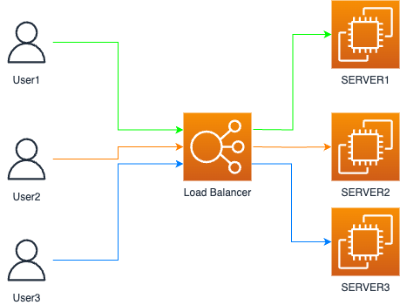
Que es un balanceador de carga?
Un balanceador de carga es un servicio que cuenta con la capacidad de redireccionar tráfico a un conjunto de equipos (instancias ec2)
Notes:
Es un servicio que nos va a permitir redireccionar tráfico a un conjunto de de nodos.
Un usuario hace una petición al balanceador de carga y el lb se encarga de redirigirla a un equipo el cual devuelve una respuesta y el LB se encarga de devolverla al usuario. Lo mismo sucederia por cada usuario.
Existen distintos tipos de balanceadores de carga que veremos a continuación pero antes fijemos algunos conceptos.

Slide 5
Donde podemos usarlo?

Slide 6
Cuando y donde podemos usarlo?
Podemos utilizar un balanceador de carga cuando necesitamos:
Redistribuir la carga entre varias instancias (downstream).
Ofrecer un único punto de acceso a nuestras aplicaciones bajo un mismo DNS.
Manejar un esquema con tolerancia a fallos.
Utilizar sesiones stickiness.
Alta disponibilidad entre zonas.

Slide 7
Por qué lo necesitamos?

Slide 8
Ventajas de usar un AWS LB?
Un ELB es un balanceador de carga administrador por AWS y ellos se encargan de:
Que el servicio estará funcionando siempre.
Ellos se encargan de HA, mantenimiento y actualizaciones.
Nos ofrece provisionar y configurar uno con unos pocos clicks.
Ofrece un esfuerzo y costo menor que configurar nuestro propio LB.
Se encuentra integrado con muchos de servicios de AWS.

Slide 9
Que es el health check y para qué sirve?

Slide 10

Como trabaja el health check
Es una funcionalidad importante del loadbalancer.
Permite que el loadbalancer pueda saber si una instancia está disponible para recibir y responder una petición.
Puede verificar si un puerto TCP o recurso http esta disponible (/health)
Si la respuesta del health check es != 200 (OK), la instancia no está disponible y el LB no envía tráfico a esta instancia.

Slide 11
Qué tipos de LB ofrece AWS?

Slide 12
Qué tipos de LB ofrece AWS?
En AWS encontramos 3 tipos de balanceadores de carga.
Classic Load Balancer (old generation).
Application Load Balancer (v2 - new generation).
Network Load Balancer (v2 - new generation).
AWS recomienda siempre usar balanceadores de carga de la nueva generación ya que ofrecen más funcionalidades.
También los balanceadores de carga se pueden configurar como internos o externos.

Slide 13
Application Load Balancer v2
Un ALB es un servicio de Layer 7 que permite:
Distribuir carga entre de distintas aplicaciones entre múltiples máquinas (target groups)
Distribuir carga de las aplicaciones en una sola maquina.
Distribuir la carga dependiendo de la ruta URL.
Distribuir la carga basado en el hostname de la URL.
Es una herramienta ideal para trabajar con microservicios y aplicaciones basadas en contenedores. (Docker y Amazon ECS)
Cuenta con una funcionalidad que permite redirigir carga a un puerto TCP dinámico.
Notes:
Si quisiéramos hacer esto con un Classic LB necesitamos crear uno por aplicación, siendo esto mas caro e ineficiente.

Slide 14
Application LB v2 - Para tener en cuenta
Una sesión Stickiness puede ser asociada a un target group.
Los request siempre van a la misma instancia.
Las cookies son generadas por ALB no por la aplicación.
Los ALB soporta HTTP/HTTPS y Websocket protocols.
El servidor de aplicaciones no requiere conocer la dirección IP del cliente:
La dirección IP del cliente es declarada como parte del header X-Forwarded-For.
También es posible encontrar el puerto (X-Forwarded-Port) y el protocolo (X-Forwarded-Proto).

Slide 15
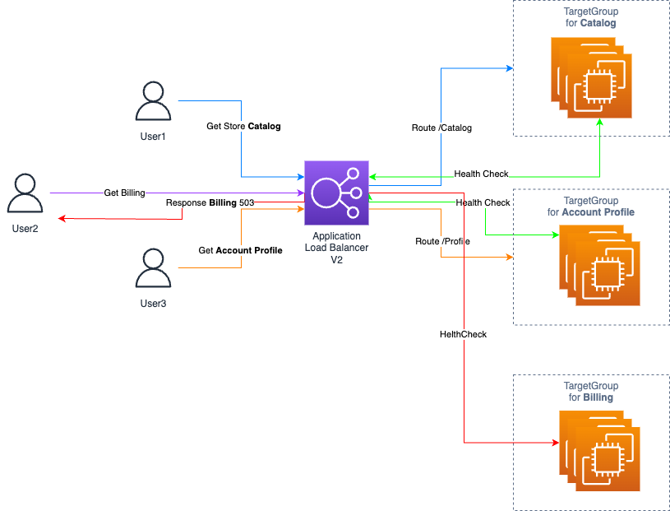
Diagrama ALB v2

Slide 16
Network Load Balancer v2
Es un servicio de Layer 4 y permite:
Enviar tráfico TCP a una instancia.
Manejar millones de request por segundo.
Soportar IP estáticas y elásticas.
Ofrece una latencia del orden de los 100 ms vs 400 ms en los ALB.
Este tipo de LB son comúnmente utilizado para lograr la mayor performance.

Slide 17

Diagrama NLB v2

Slide 18
Resumiendo
Los LB de tipo Classic (CLB) están deprecados y pueden ser reemplazados por.
ALB (Application Load Balancer).
NLB (Network Load Balancer).
CLB y ALB ambos soportan certificados SSL y endpoint SSL.
Todos los tipo de LB soportan healthcheck.
ALB permite enrutar trafico basado en hostname o path URL.
ALB permite trabajar fácilmente con ECS o Docker.
Todos los LB ofrecen hostname statico.
Un LB puede escalar pero tengan en cuenta que esto no es instantáneo.

Slide 19
Q&A

